Slide 1
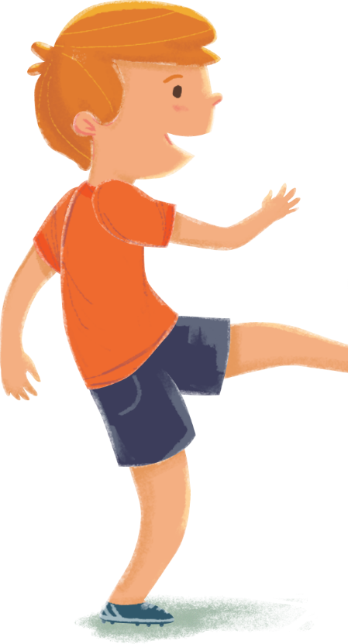
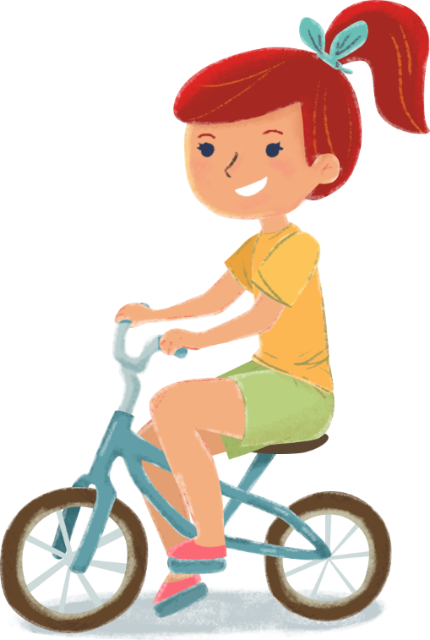
Познавательный проект
«Я и моё тело»
Группа №3(младшая)
Выполнили:
Казимерская Н.Э.
Курашкина С.В.

Slide 2
А так выглядит наше тело

Slide 3
Актуальность проекта
На современном этапе проблема профилактики здоровья детей является одной из самых актуальных.
В дошкольном детстве в результате целенаправленного педагогического воздействия формируется здоровье, жизнедеятельность и другие качества, необходимые для всестороннего и гармоничного развития личности.
Правильно организованная развивающая среда дает ребенку проявлять себя в социальном плане, освоить определенные правила ЗОЖ, укрепить уверенности в своих силах.
Учитывая все это, появилась необходимость разработки и реализации проекта: «Я и мое тело»

Slide 4
Цель проекта: Формирование представлений детей о своем организме

Slide 5
Задачи проекта: * Познакомить детей с внешним строением тела человека, с возможностями его организма; * Воспитывать бережное отношение к себе и к своему организму; *Закрепить и обобщить представление детей о своем организме и его функциях

Slide 6
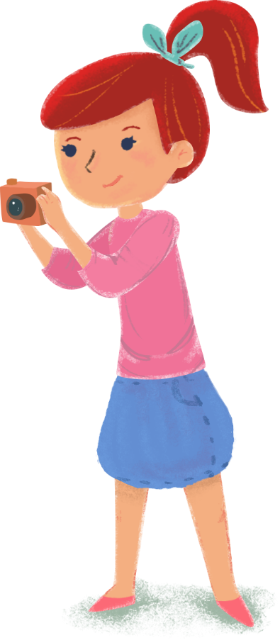
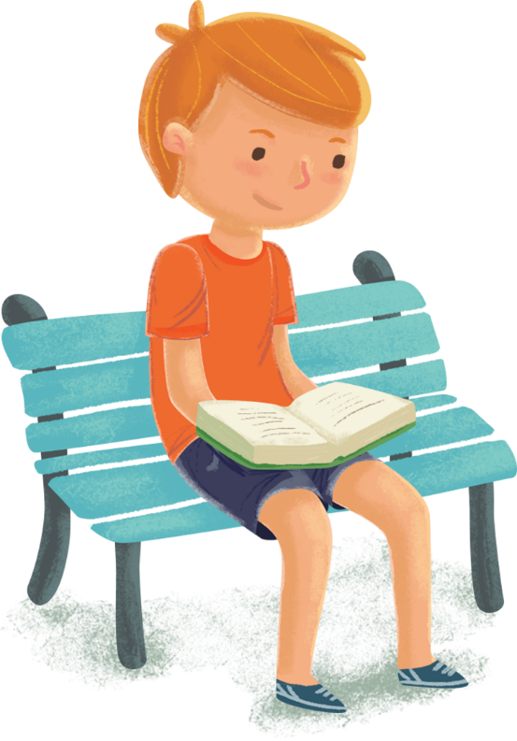
Вопросы проекта:
Что наши дети знают о своем организме?
Что еще дети хотят узнать?
Что нужно сделать, чтобы узнать?

Slide 7
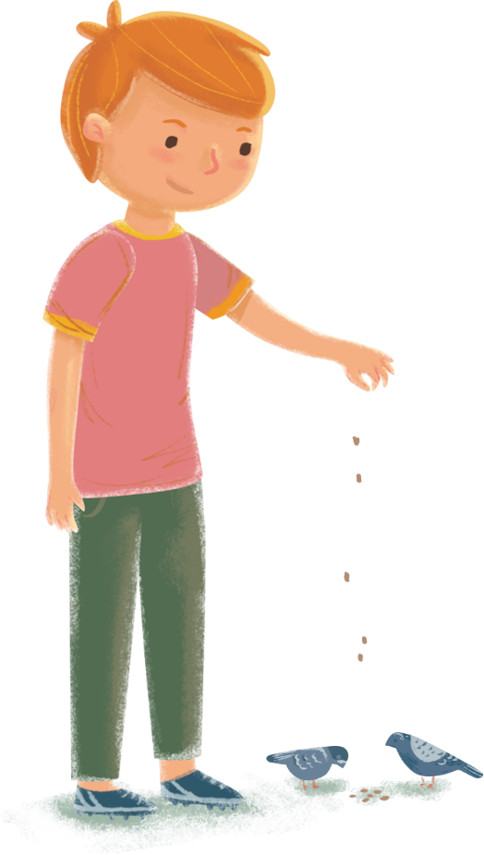
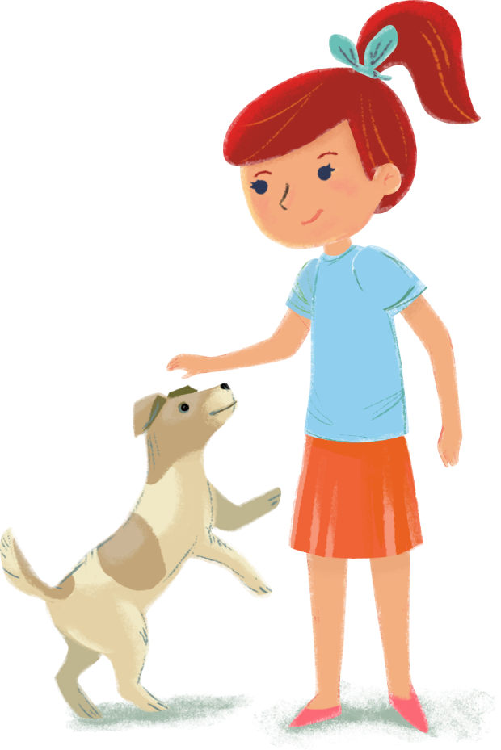
Этапы реализации проекта
«1» Подготовительный
«2» Познавательный
«3» Обобщающий

Slide 8
Подготовительный этап: Говорят дети: «Что я знаю о себе? Я- человек, я мальчик(девочка). Как и у всех людей у меня есть голова, шея, туловище, руки, ноги

Slide 9
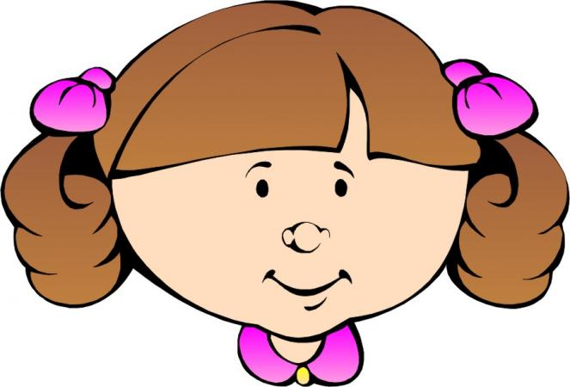
Рубрика «Дети говорят!» Голова нужна нам чтобы кушать и смотреть (Настя); голова нужна нам чтобы видеть куда ехать(Егор) ; голова нужна чтобы думать(Стас)

Slide 10
Рубрика «Дети говорят!» А вы знали, шея нужна нам, чтобы носить крестик(Артем); а еще чтобы не отвалилась головка(Тимофей З.);

Slide 11
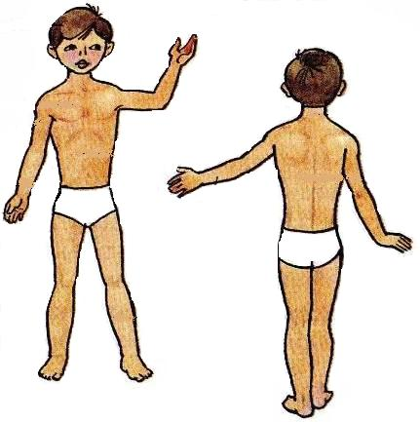
Рубрика «Дети говорят!» Туловище: животик нужен, чтобы кушать(Настя) а спинка наша чтоб купалась(Егор)

Slide 12
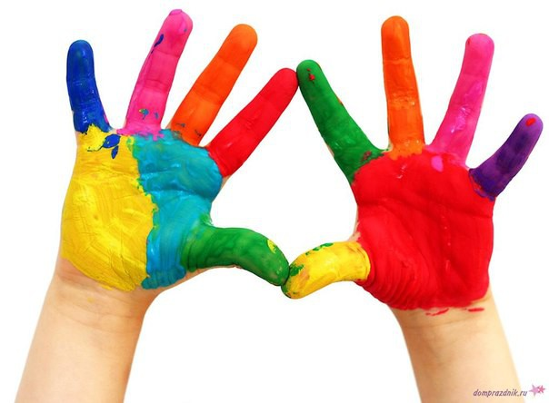
Рубрика «Дети говорят!» Ручки нужны нам, чтобы что-нибудь брать (Тимофей Л.) ручки нужны чтобы брать игрушки(Олег)

Slide 13
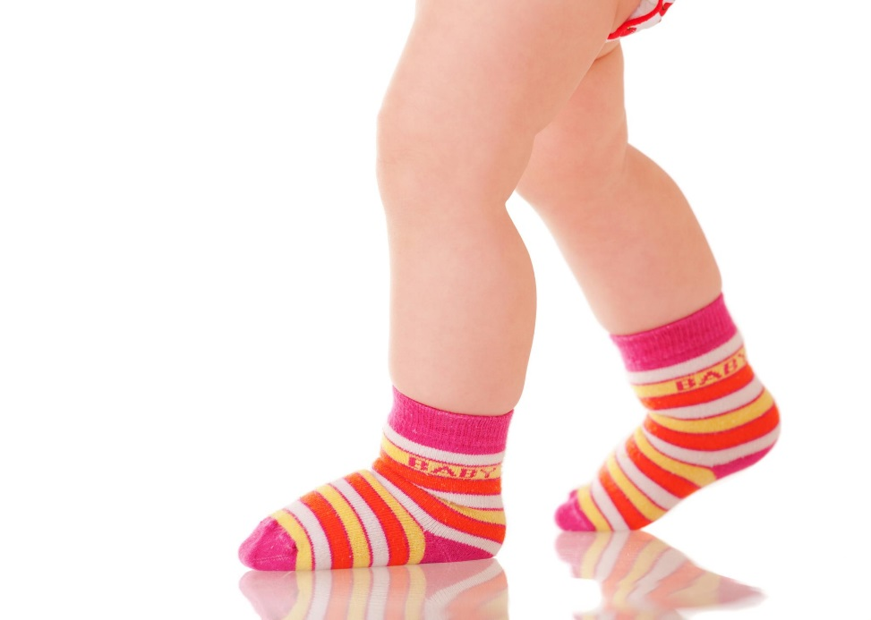
Рубрика «Дети говорят!» Ножки нужны чтобы ходить (Кирилл) Ножки нужны чтобы бегать( Артем)

Slide 14
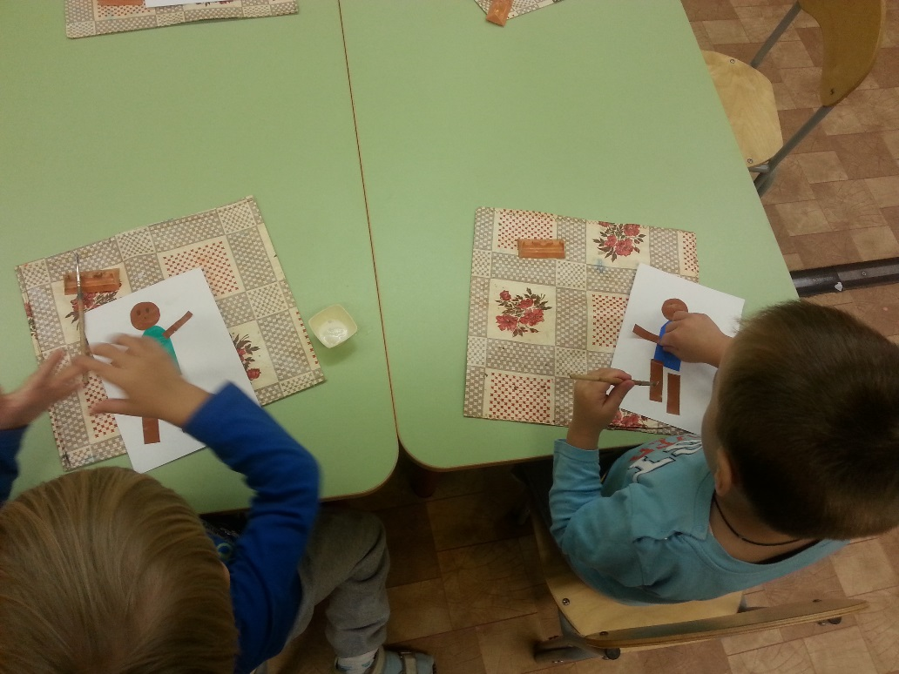
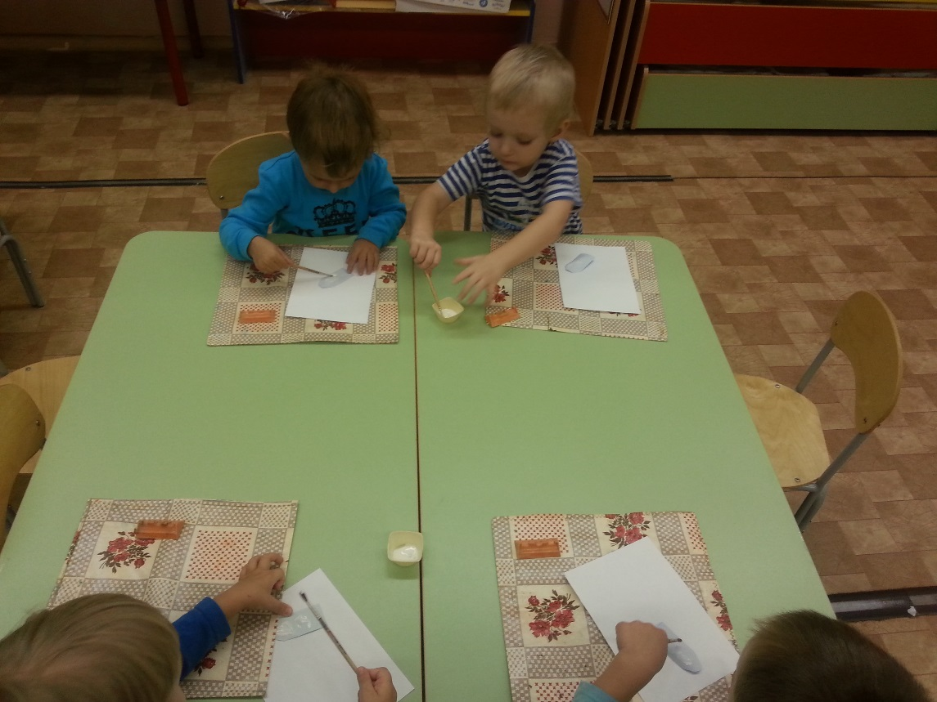
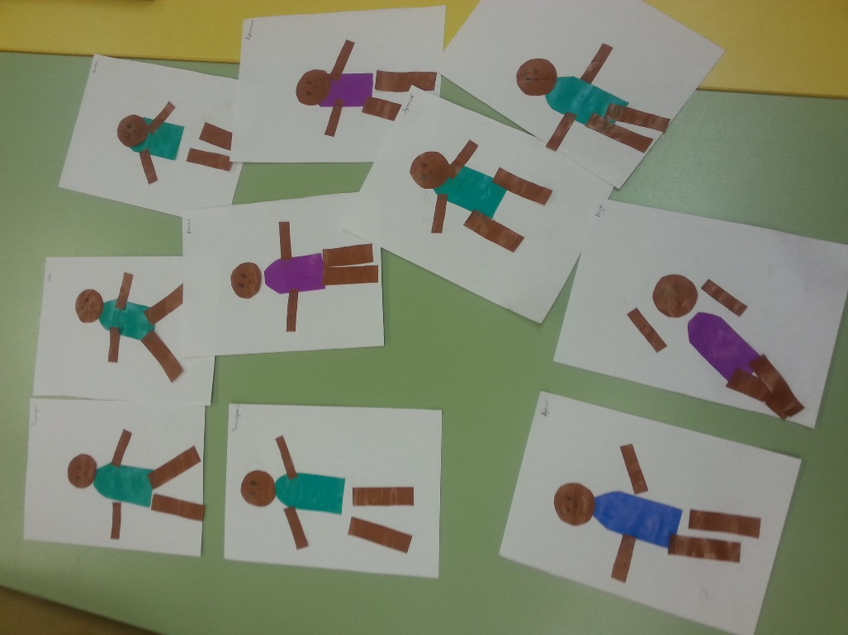
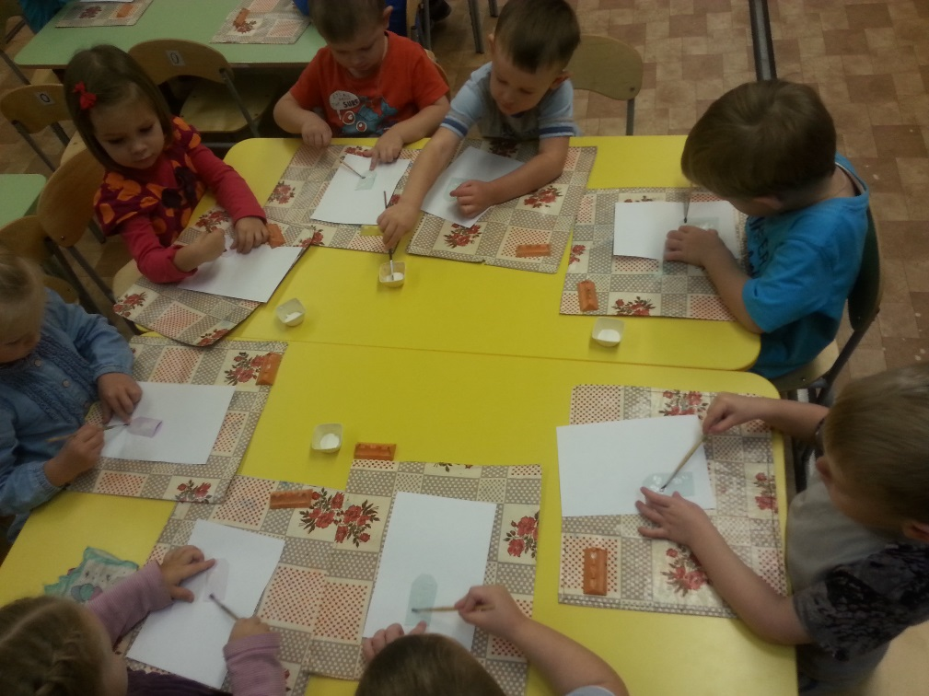
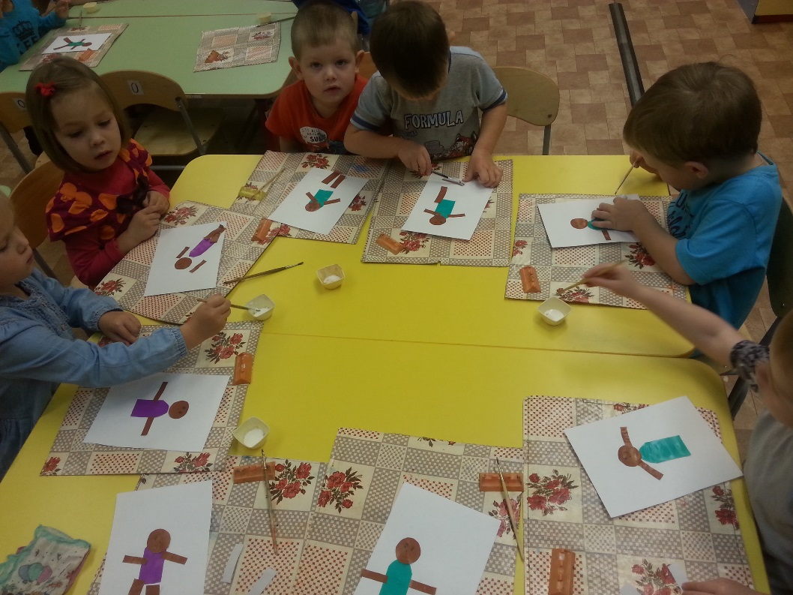
Наши творческие работы!

Slide 15
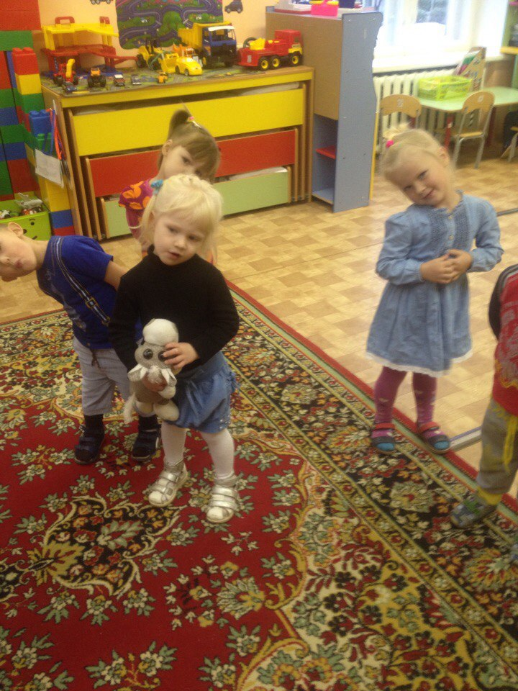
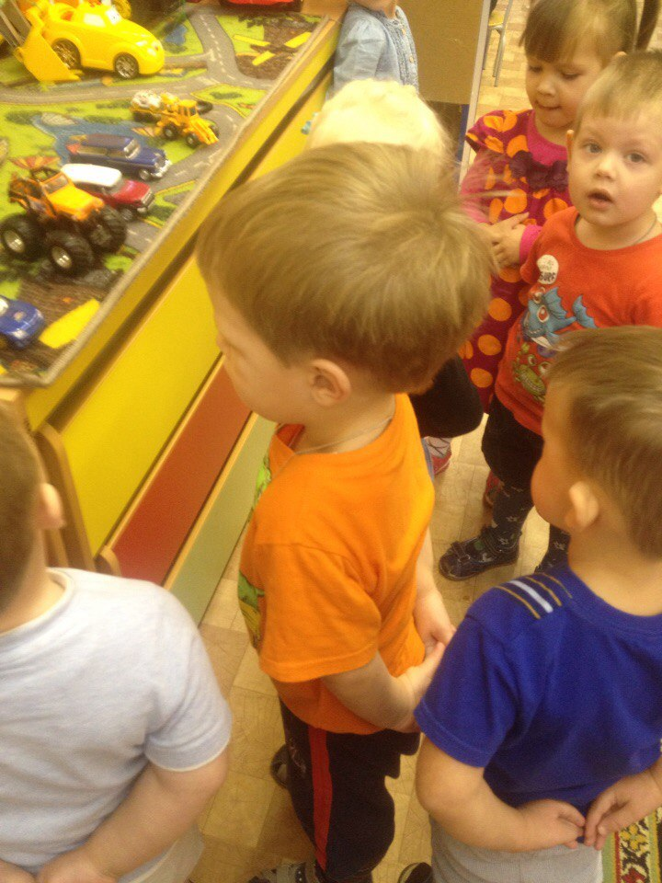
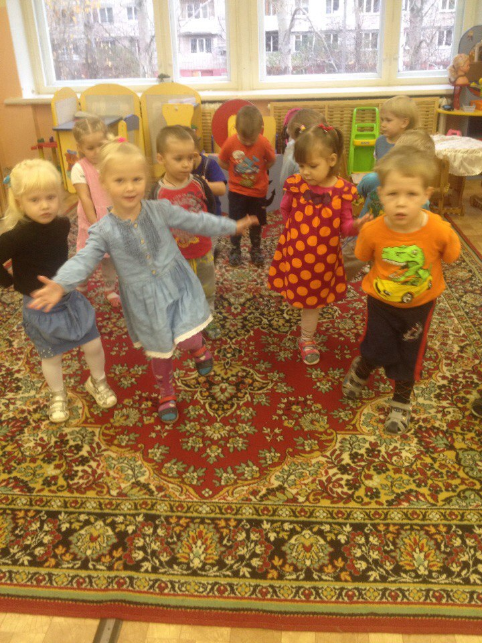
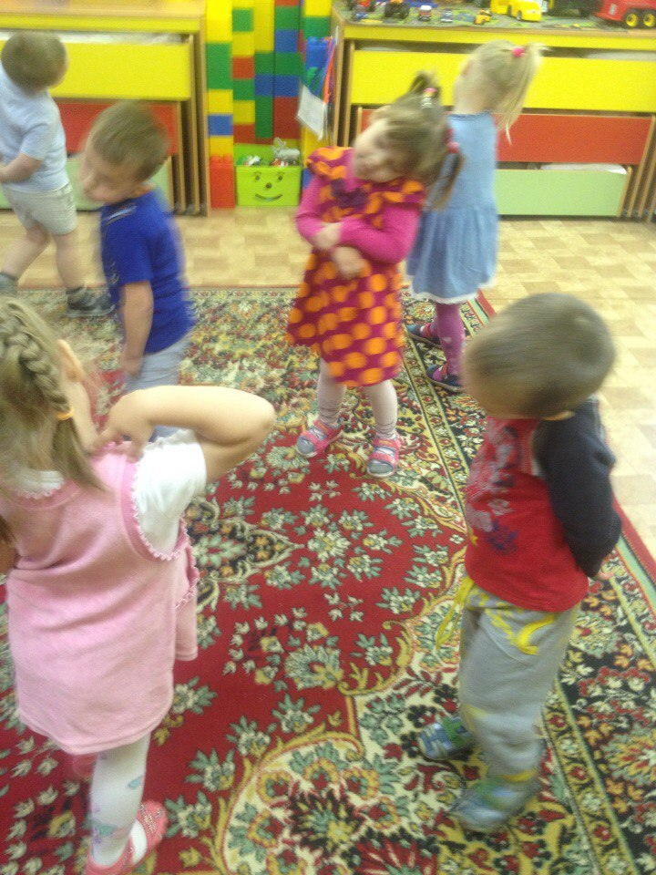
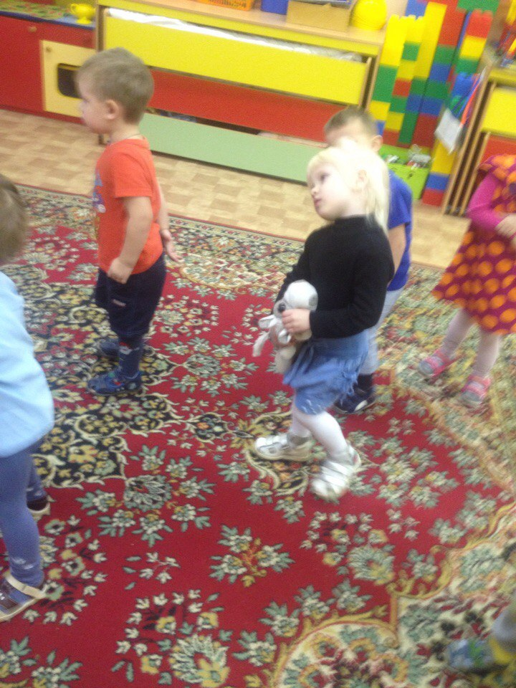
Мы экспериментируем!

Slide 16
М о л о д ц ы ! Спасибо за внимание!

